Slide 1
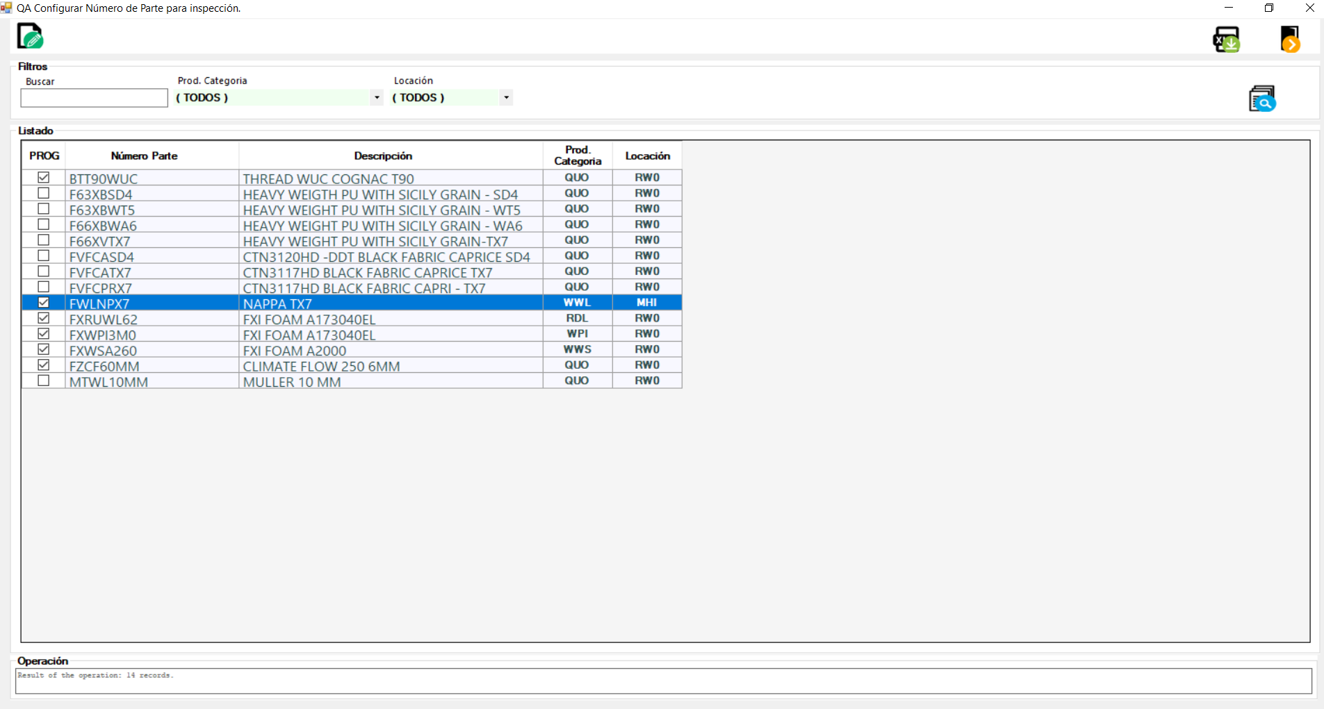
QA: Inspección de Piel.
Se agrego a Pantalla Configuración de inspección los Números de Parte de los diferentes colores para poder configurarlos para inspección.

Slide 2
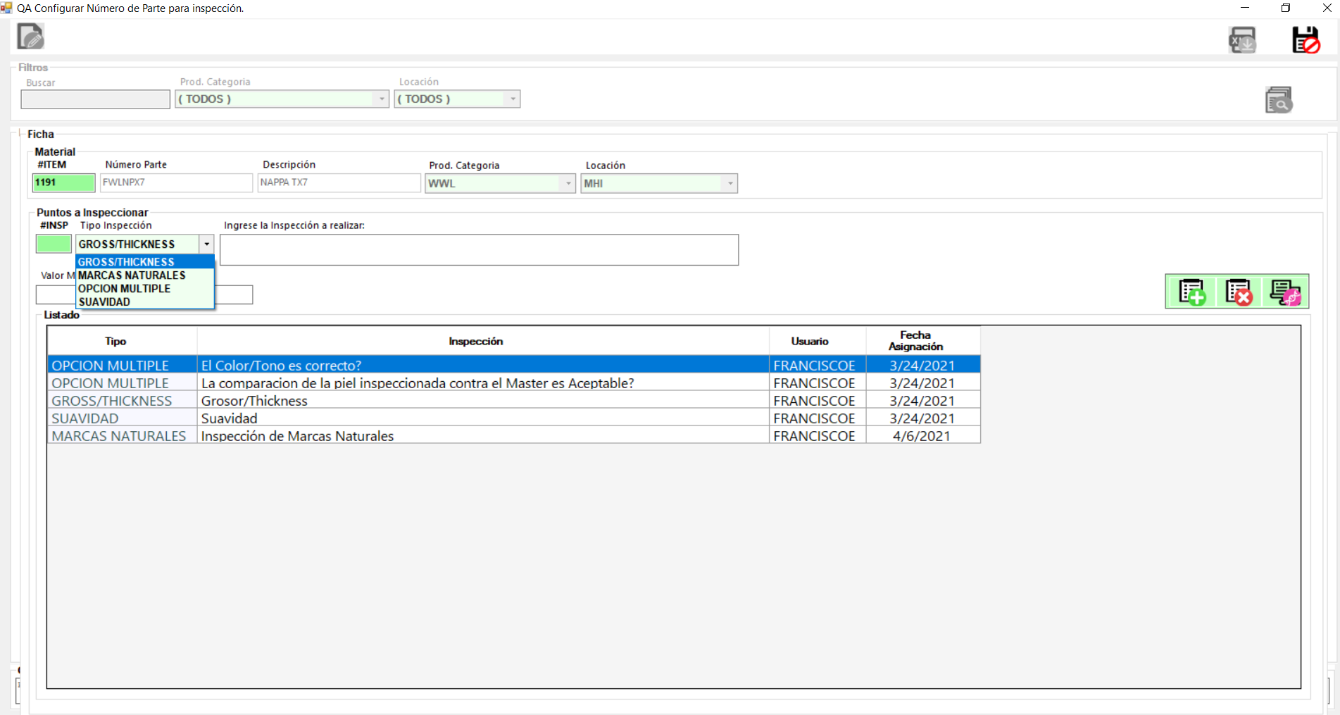
QA: Inspección de Piel.
Se agrego a Ficha de Configuración los tipos de Inspección Gross/Thickness , Suavidad y Marcas Naturales estas opciones solo estarán disponibles cuando se este configurando un Material tipo Piel.

Slide 3
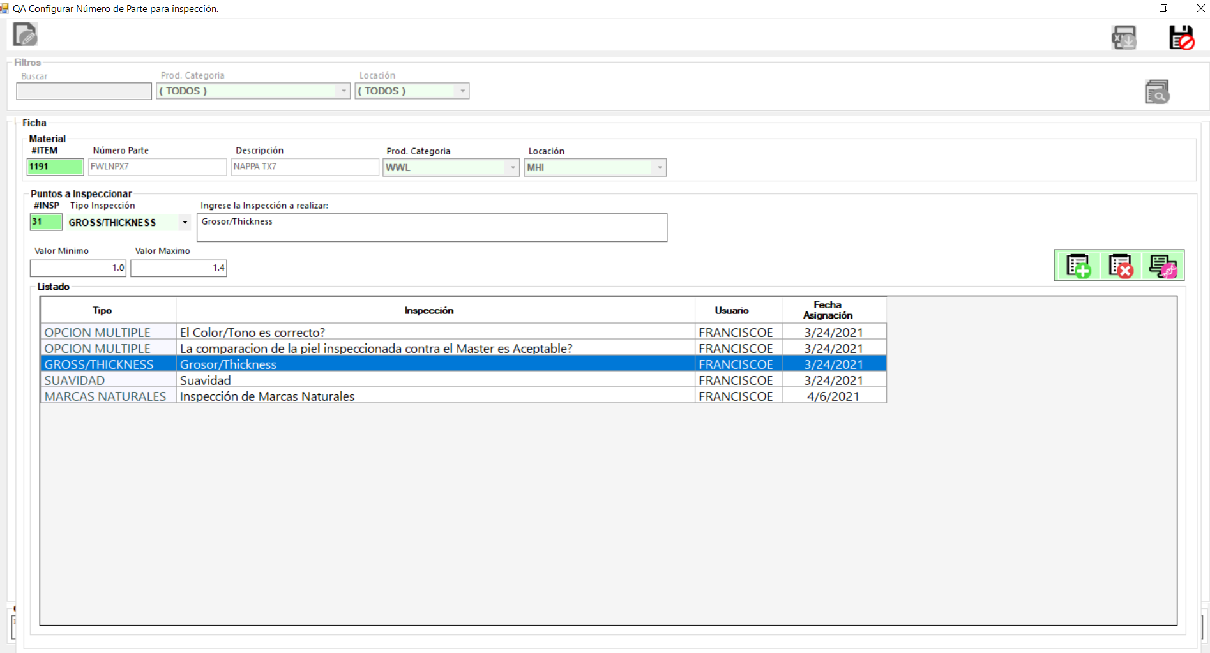
QA: Inspección de Piel.
Cuando se seleccione una Inspección tipo Gross/Thickness o Suavidad debe de especificar el valor mínimo y el valor Máximo.

Slide 4
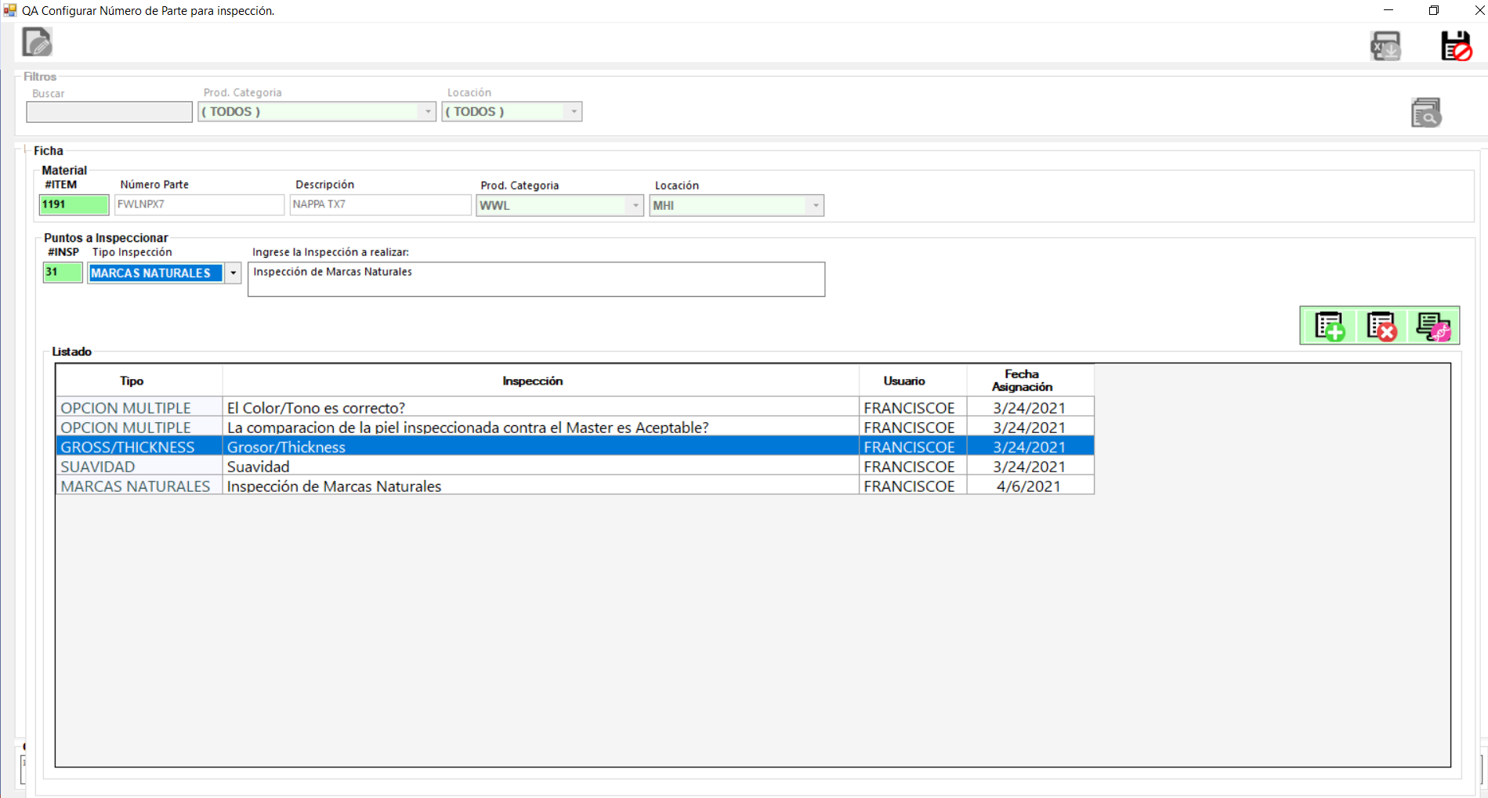
QA: Inspección de Piel.
Cuando se seleccione una Inspección tipo Marcas Naturales pondrá automáticamente el texto: Inspección de Marcas Naturales.

Slide 5
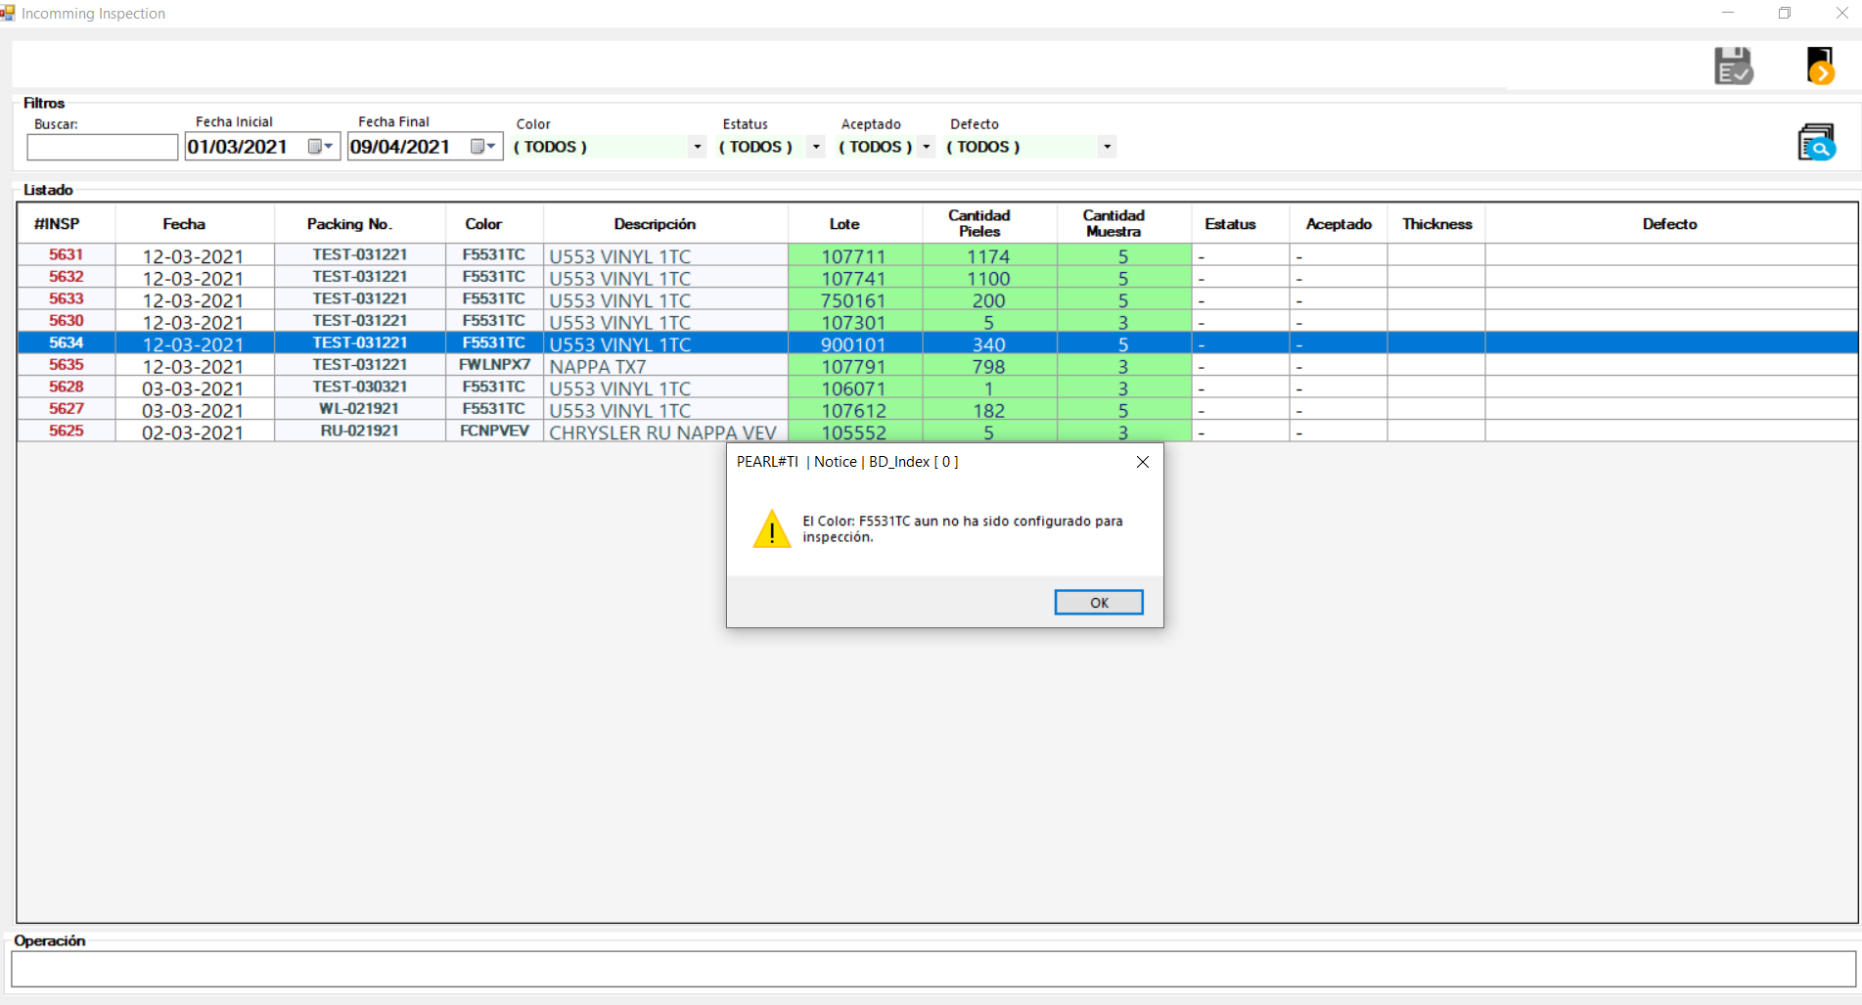
QA: Inspección de Piel.
Se modifico Pantalla Incoming Inspection se agregaron filtros de búsqueda y otros datos en el listado principal como el Packing No y la Descripción del color, para inspeccionar un lote damos doble clic sobre el lote que se desea Inspeccionar, si el color de ese lote no ha sido configurado para inspección arrojara un mensaje de error como el que se muestra de lo contrario podremos empezar con la inspección.

Slide 6
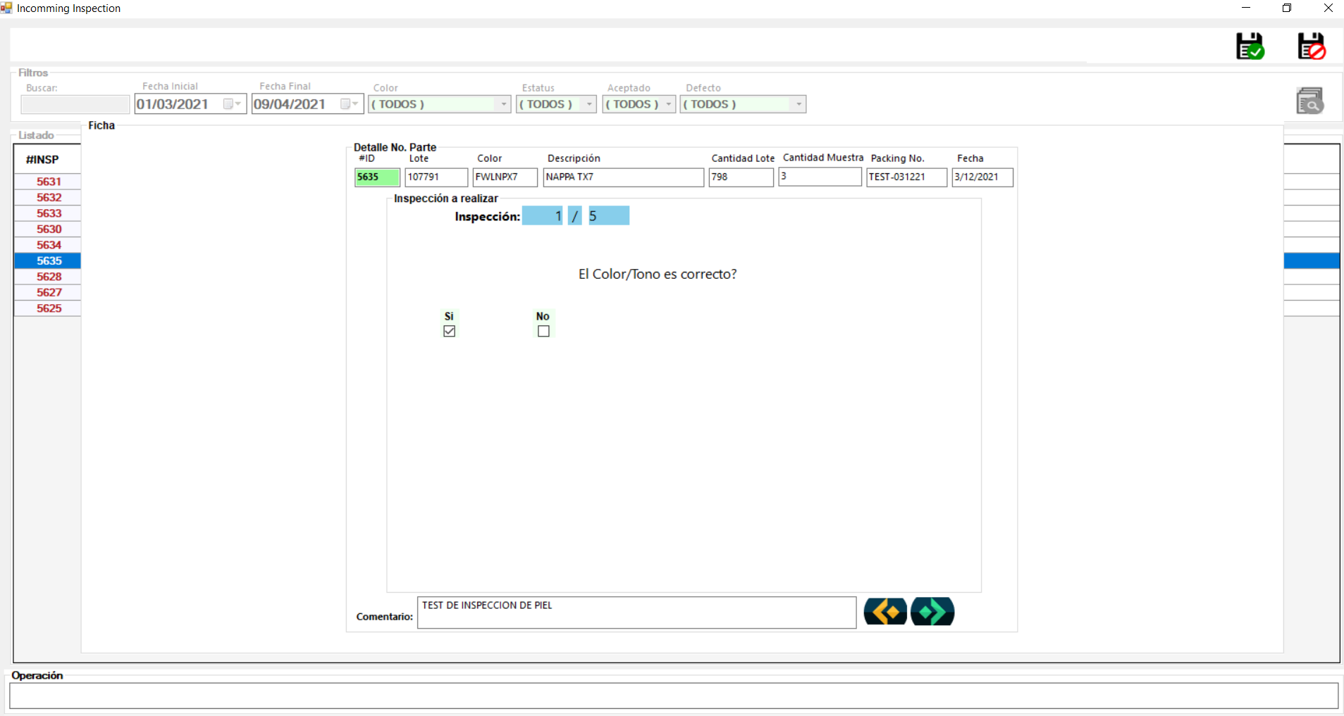
QA: Inspección de Piel.
Primera Inspección Opción Múltiple.

Slide 7
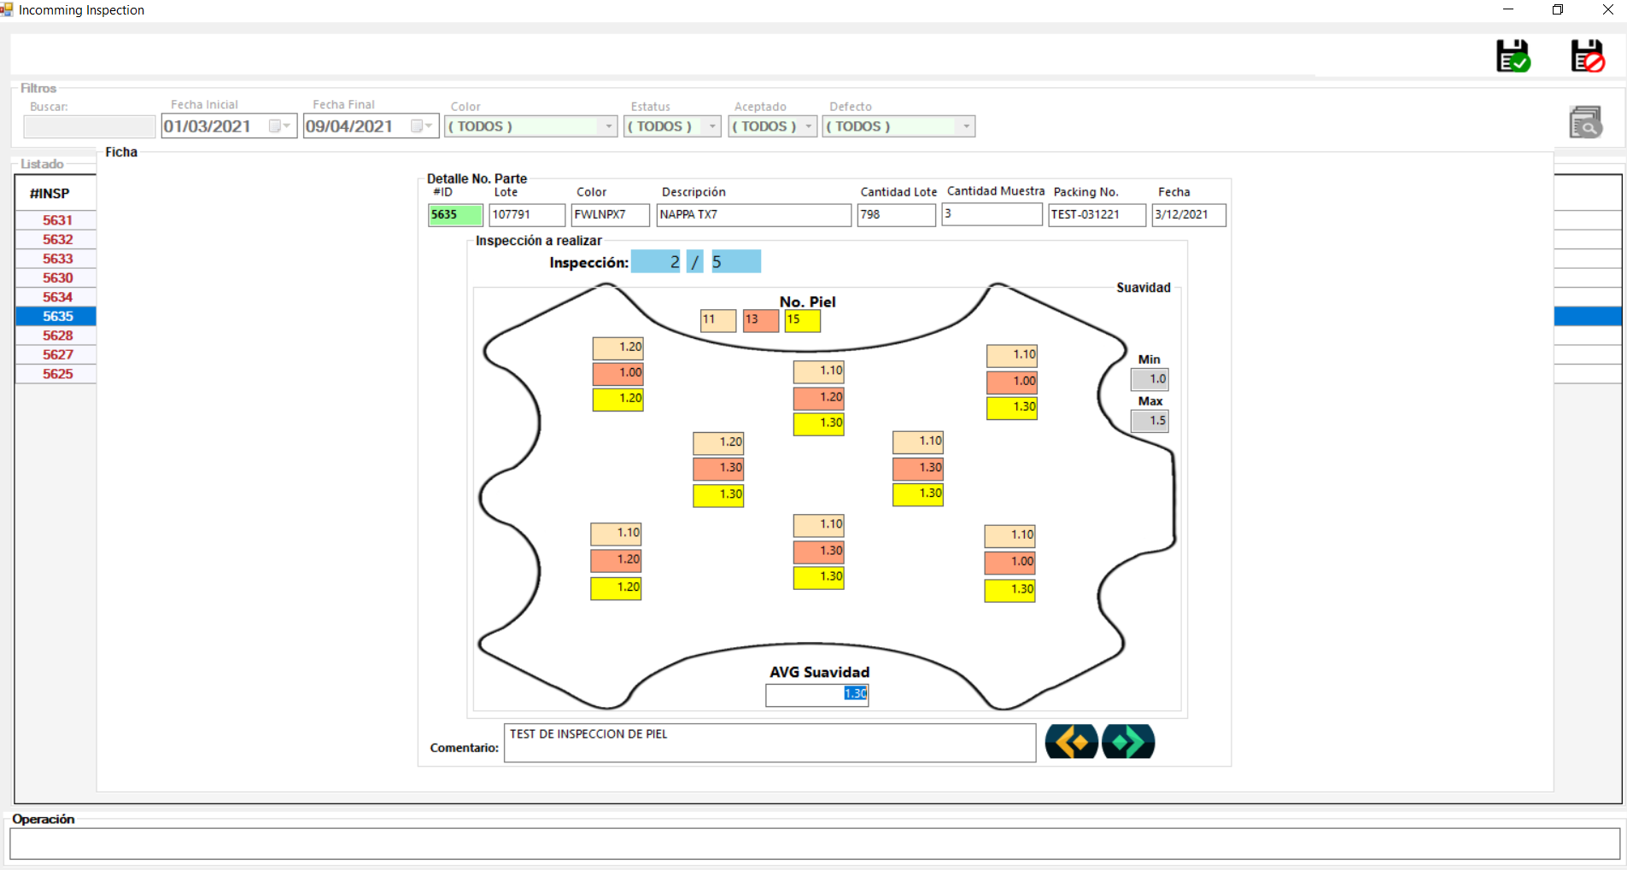
QA: Inspección de Piel.
Segunda Inspección Suavidad.

Slide 8

QA: Inspección de Piel.
Tercera Inspección Opción Múltiple.

Slide 9
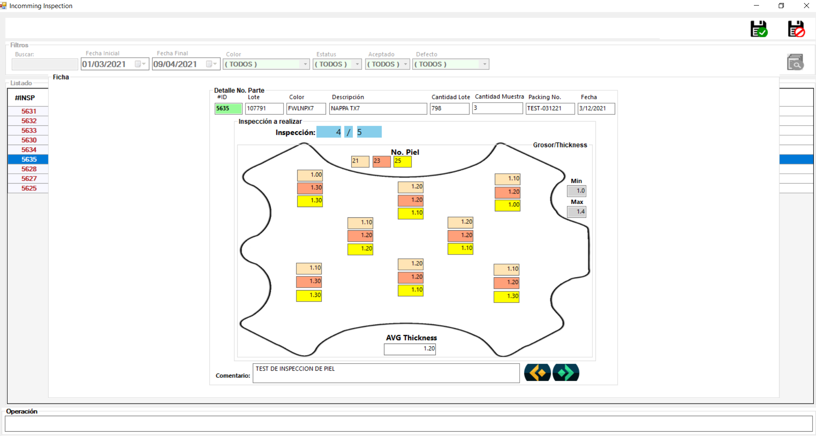
QA: Inspección de Piel.
Cuarta Inspección Grosor/Thickness.

Slide 10
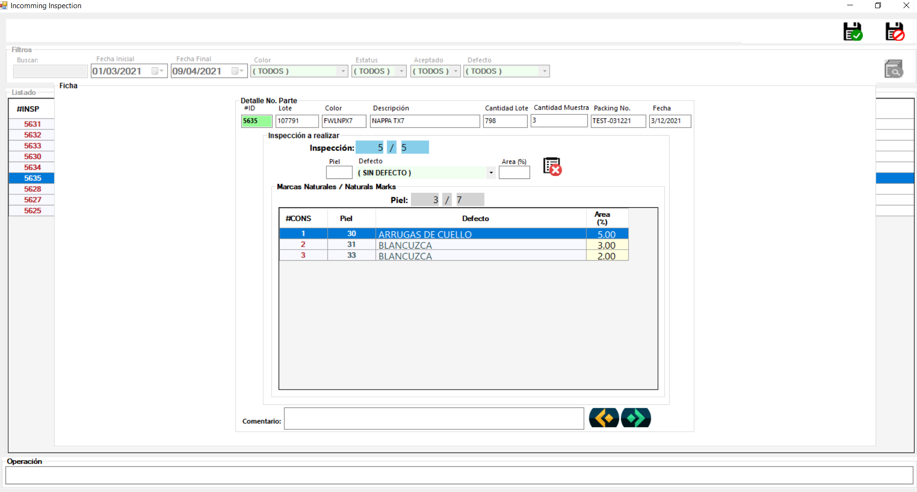
QA: Inspección de Piel.
Quinta Inspección Marcas Naturales.

